Slide 1
KLASTERIZACIJA NAD SKUPOM PODATAKA O KREDITNIM KARTICAMA
Lana Kovacevic
IN38-2018

Slide 2
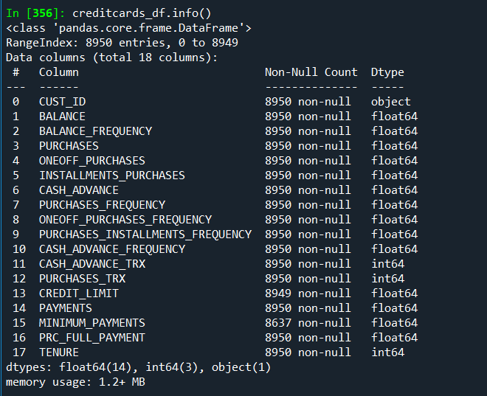

Slide 3
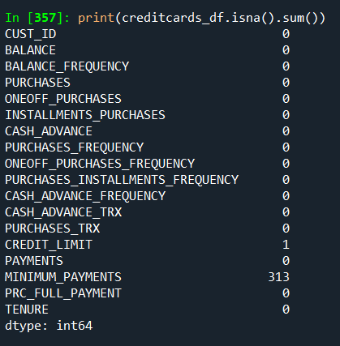
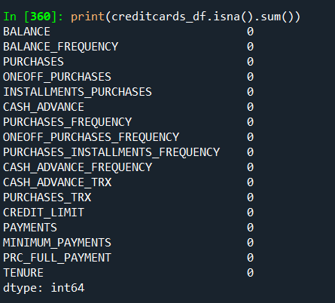
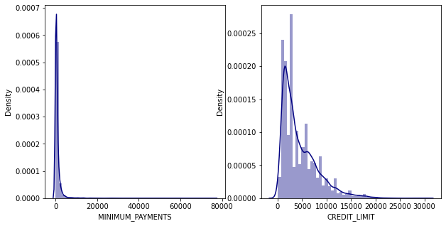

Slide 4
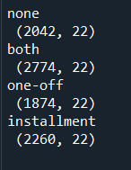
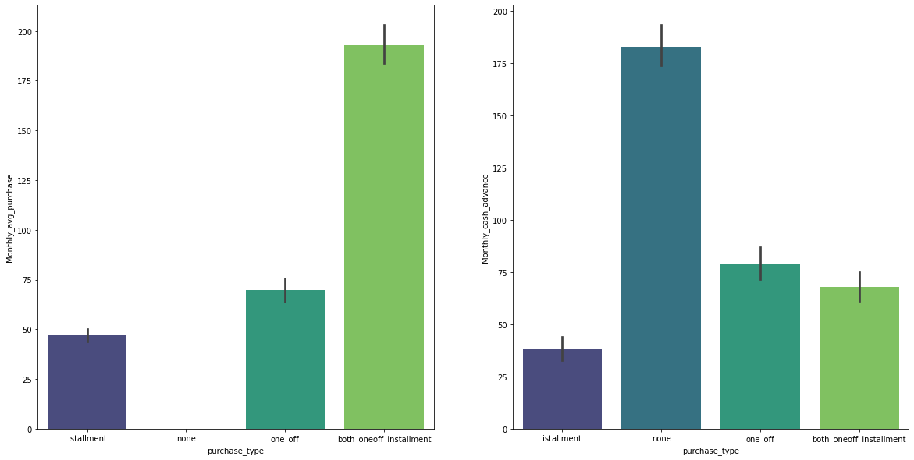

Slide 5
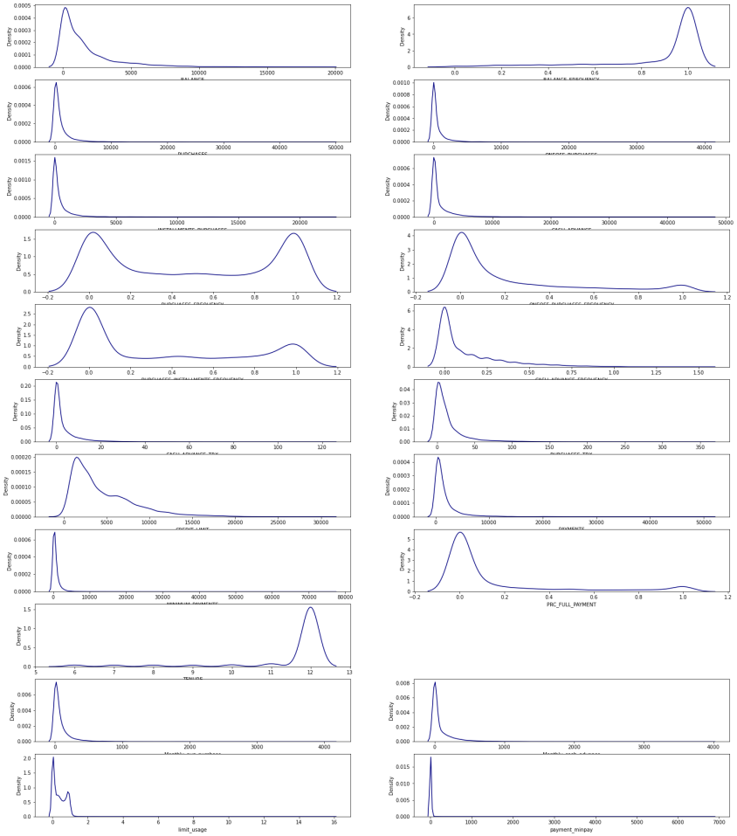
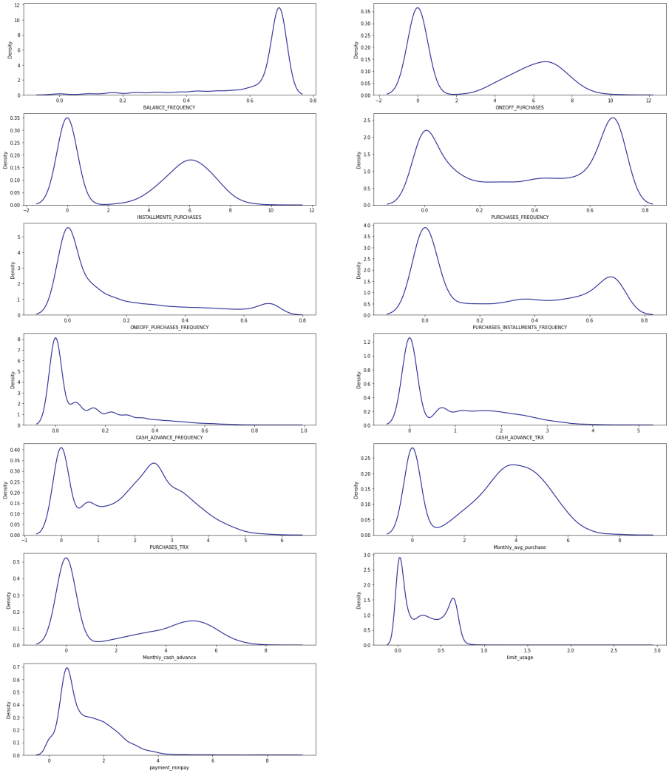
temp_df
creditcards_df

Slide 6
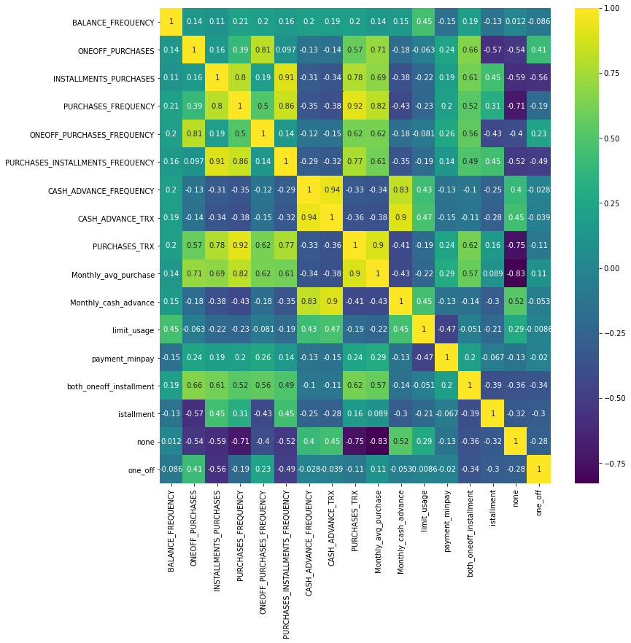

Slide 7
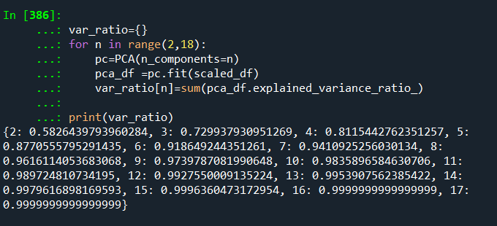
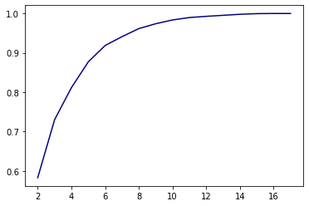
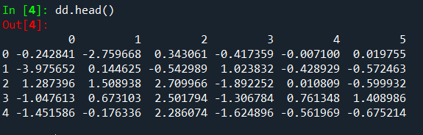
PCA
n_components = 6

Slide 8
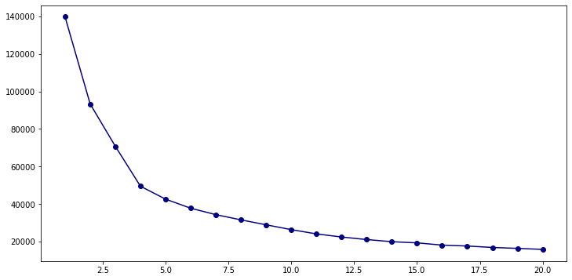
KLASTERIZACIJA
odrediti k - metod lakta:
k = 4

Slide 9
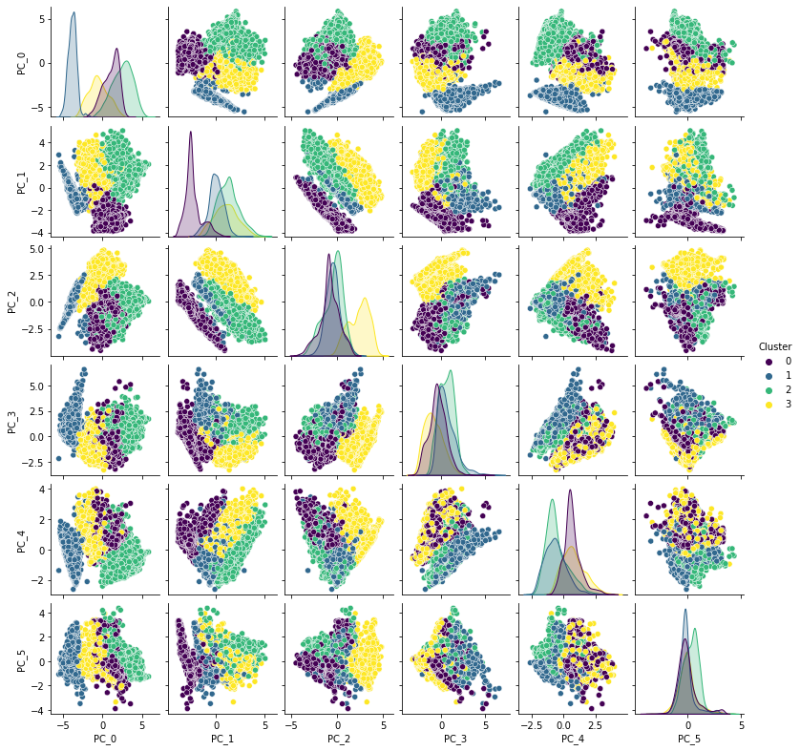

Slide 10
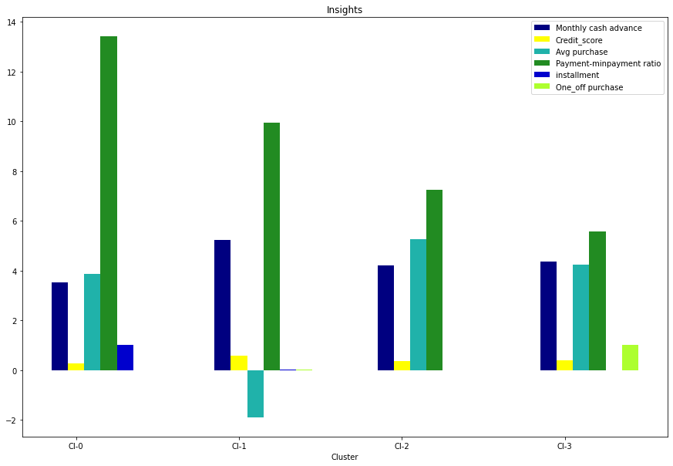
0:
• najbolji kredit skor • placanje na rate
• maksimalni koeficijent placanja – u korist banke
1:
• najveci minus – kes unapred
• nemaju transakcije kupovine
• najgori kredit skor
2:
• maksimalni prosecni iznos placanja na mesecnom nivou
• dobar kredit skor
3:
• gotovinsko placanje
• najmanji payment ratio (visoke rate kreidita)

